Slide 1

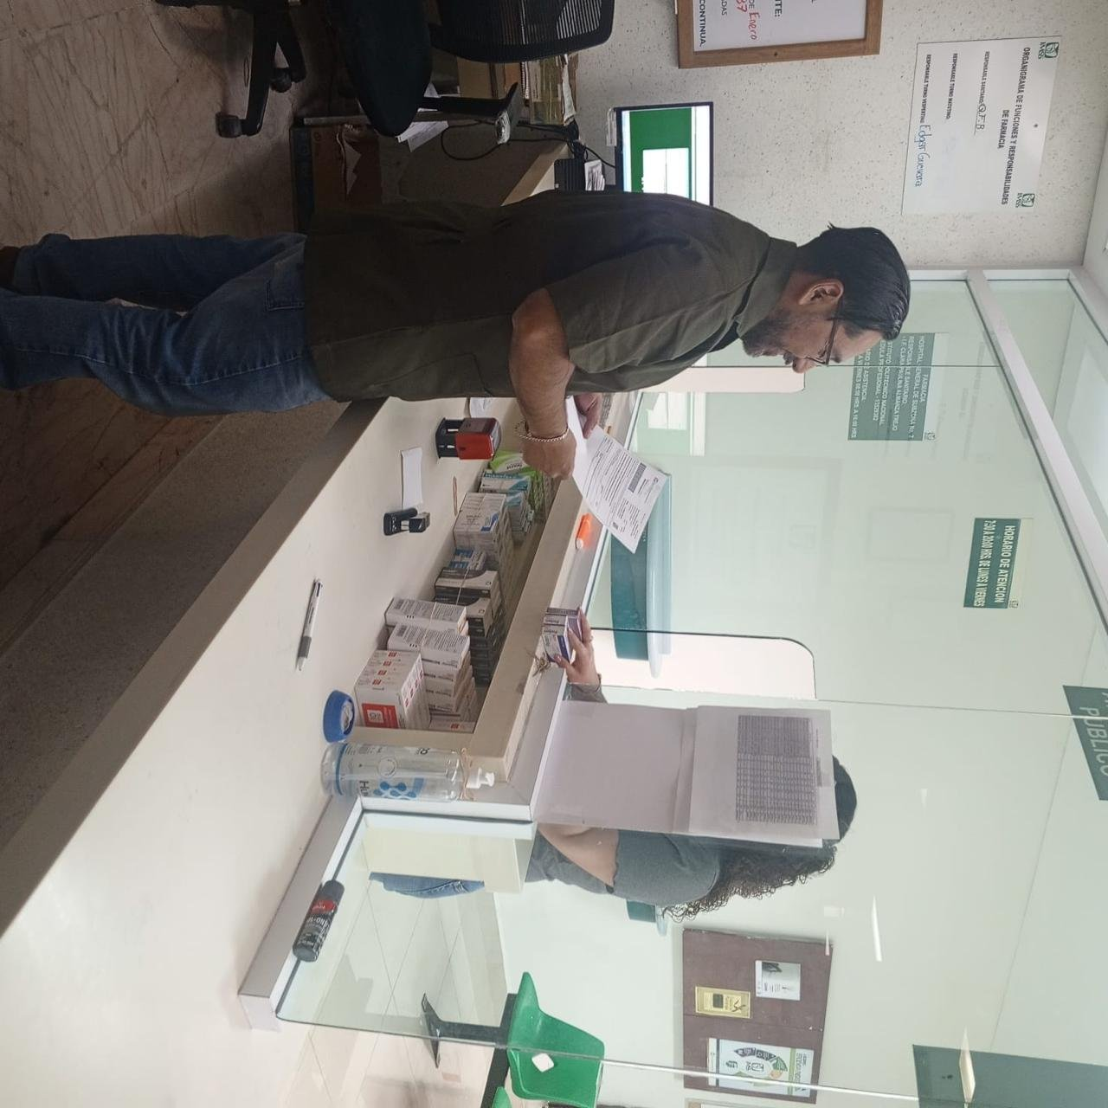
HGSMF 7 SN. FCO. DEL RINCÓN
Antigüedad
Población
GUANAJUATO
52
años
20,568
(1974)
personas
Inicio de Operación
Cartera de servicios
22
Camas Totales
14 camas censables
8 camas no censables
7 consultorios de especialidad
1 peines de laboratorio
1 quirófanos
Equipo relevante
1 Rayos x
1 Ultrasonido
6 especialidades
Especialidades con mayor productividad
1. Trauma y Ortopedia
2. Medicina Interna
3. Cirugía General
4. Ginecología
5. Pediatría Médica
6. Obstetricia

Slide 2
FOTO 1
HGSMF 7 SN. FCO. DEL RINCÓN
GUANAJUATO
Plantilla de personal
165
total
38
62
65
médicos
enfermeras
Otras categorías
FOTO 2
Día típico
521
atenciones
76 | Consultas Especialidades | 37 | Urgencias
4 | Cirugías | 399 | Consultas Medicina Familiar
5 | Egresos
FOTO 3
Productividad
46,312
semana 21, 17 de Mayo 2026
total
7,272 | Consultas Especialidades | 1,305 | Urgencias
572 | Cirugías | 192 | Egresos
 |  | 36,971 | Consultas Medicina Familiar
FOTO 4
 | 2025 | Aumento 2025 vs 2024 | 2026 | Meta 2026 | % avance anual
Consulta Especialidad | 14,829 | 2,260 | 7,272 | 23,360 | 31%
Cirugía | 990 | 193 | 572 | 1,566 | 37%

